Slide 1

TrườNG tiểu học ái mộ a
BÀI GIẢNG ĐIỆN TỬ
Toán– lớp 1
Bài: Phép cộng dạng 25 + 4, 25 + 40 ( Tiết 2)

Slide 2

Khởi động

Slide 3



TRÒ CHƠI HỘP QUÀ BÍ MẬT

Slide 4










Slide 5

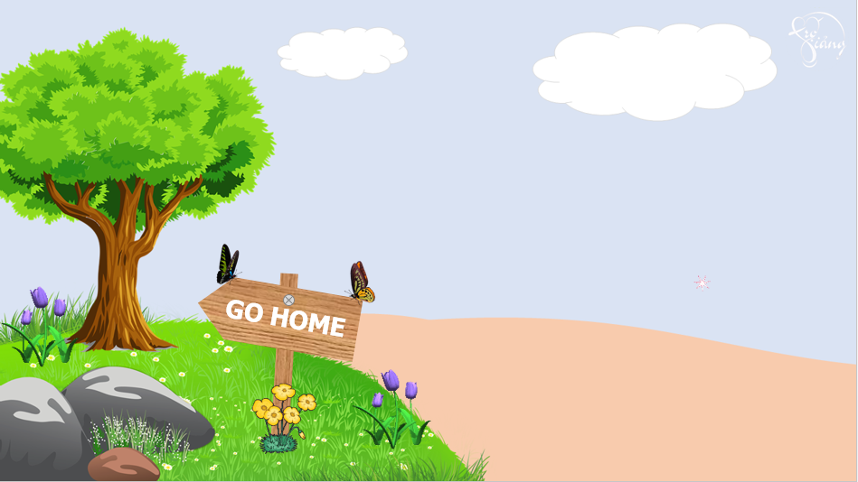







Kết quả của phép tính:
43 + 5 = ?
48
You are given 3 candies
GO HOME

Slide 6
Kết quả của phép tính:
60 + 2 = ?
62
You are given 5 candies
GO HOME

Slide 7
Kết quả của phép tính:
56 + 3 = ?
59
GO HOME
You are given 7 candies

Slide 8
Kết quả của phép tính:
84 + 2 = ?
86
GO HOME
You are given 2 candies

Slide 9
Phép cộng dạng 25 + 4, 25 + 40

Slide 10

25
- 5 cộng 0 bằng 5, viết 5
+
40
- 2 cộng 4 bằng 6, viết 6
6
5
Vậy 25 + 40 = 65

Slide 11
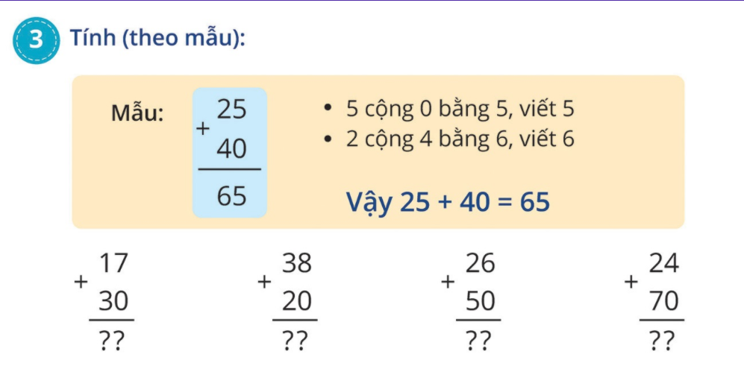

Slide 12
47
58
76
94

Slide 13
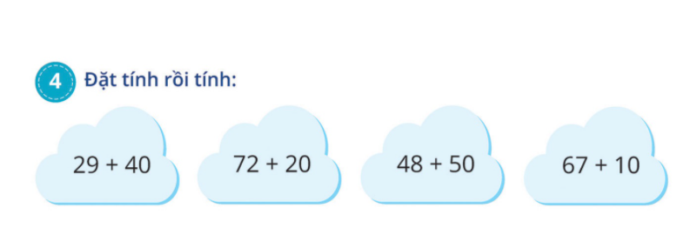

Slide 14
29
72
48
67
+
+
+
+
40
20
50
10
69
92
98
77

Slide 15
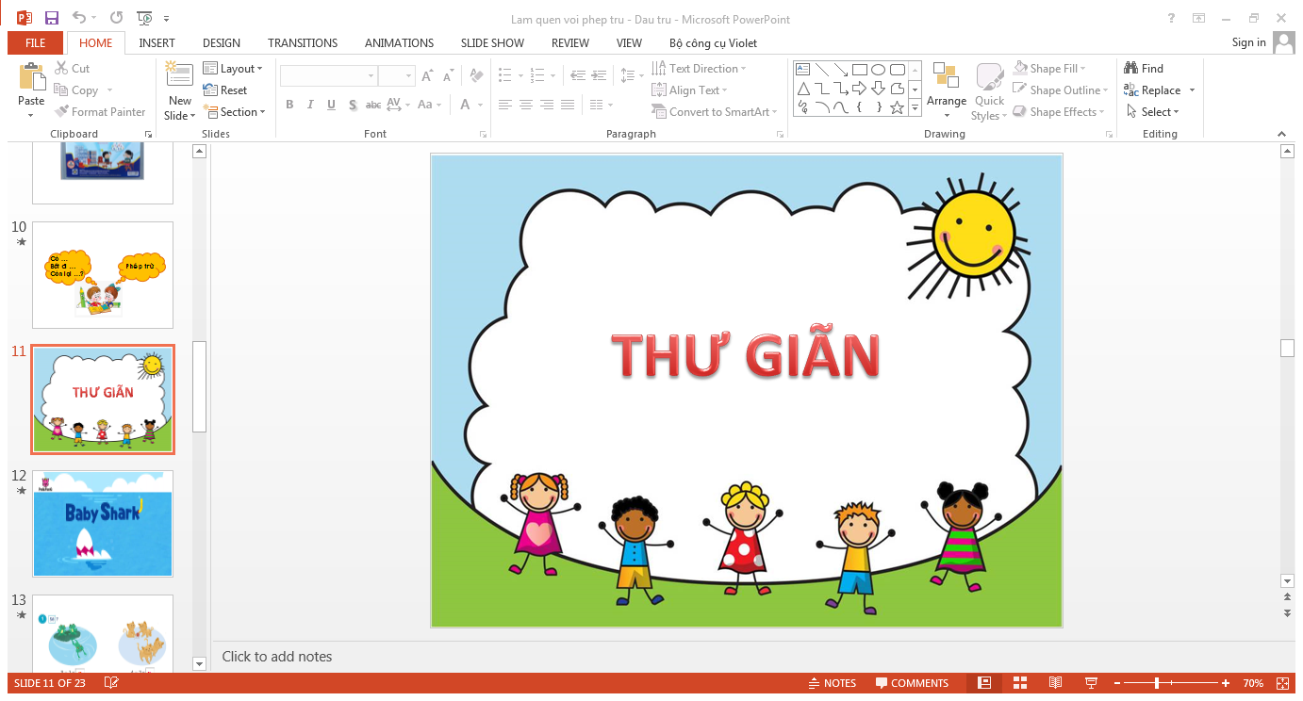

Slide 17
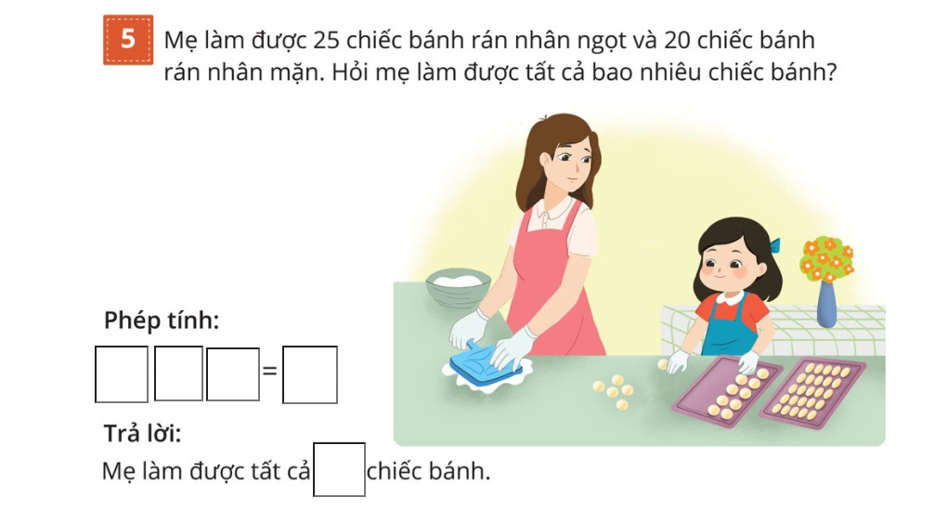
25
+
20
45
45

Slide 18

Trò chơi
Rung chuông vàng

Slide 19
Trò chơi
Rung chuông vàng
Các con có 10 giây để vừa suy nghĩ vừa viết câu trả lời lên bảng con. Kết thúc 10 giây, các con giơ bảng. Bạn nào không có câu trả lời hoặc trả lời chưa đúng tự động cất bảng và ngồi theo dõi các bạn còn lại tham gia chơi. Các con sẽ trả lời lần lượt các câu hỏi. Ai là người trả lời đúng được câu hỏi cuối cùng sẽ rung chung vàng và nhận được phần thưởng.

Slide 20


CÂU 1
10
9
8
7
6
5
4
3
2
1
Hết giờ
Kết quả của phép tính:
34 + 50 = ?
A. 84
B. 48
C. 39

Slide 21
CÂU 2
10
9
8
7
6
5
4
3
2
1
Hết giờ
Hà có 14 quyển vở, Lan có 2 chục quyển vở. Hỏi cả hai bạn có tất cả bao nhiêu quyển vở?
Phép tính :
A. 14 + 2 = 16
B. 14 + 20 = 43
C. 14 + 20 = 34

Slide 22
CÂU 3
10
9
8
7
6
5
4
3
2
1
Hết giờ
An lấy 5 cộng với số tròn chục lớn nhất có hai chữ số. Kết quả An tính được là:
A. 90
B. 59
C. 95

Slide 23


HẸN GẶP LẠI

